Slide 1
Порівняльна характеристика різних середовищ, через які може протікати електричний струм
Фізика 11 клас
13.10.2021

Slide 2
Методичний коментар
Сьогоднішній урок –це урок узагальнення вивченого матеріалу теми «Електричний струм»
Спробуйте, використовуючи матеріал підручника та презентацій до попередніх уроків,порівняти різні середовища, через які може проходити електричний струм
Висновки запишіть

Slide 3
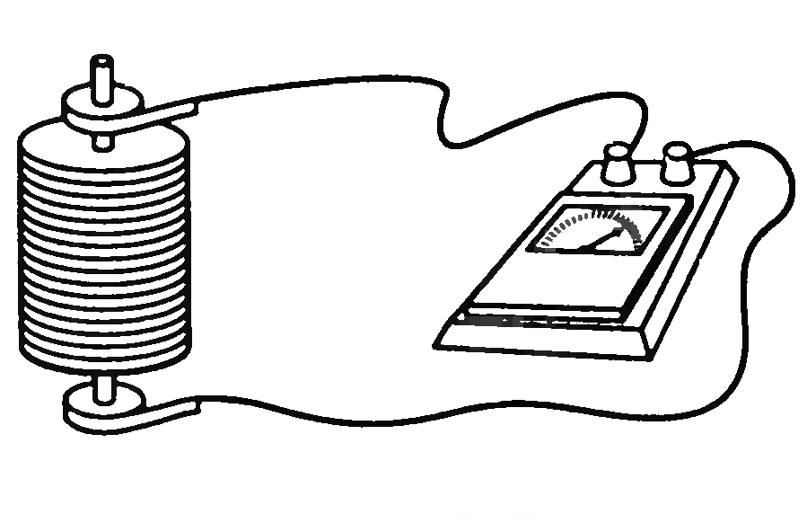
Провідність металів
Провідність металів електронна (Рікке в 1901 р). Дослід з трьома полірованими і притиснутими циліндрами (мідна-алюмінієва-мідна) по яких протягом 1 року проходив електричний струм. Маси металів не змінилися.
1913 р. Мандельштам та Папалексі
1916 р. Стюарт та Томленсон

Slide 4
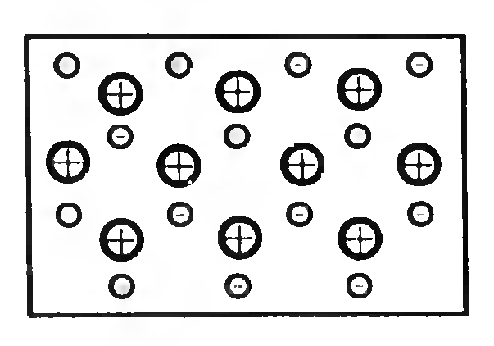

Провідність металів
Електрони – носії струму в металах
В металах існує “електронний газ”

Slide 5
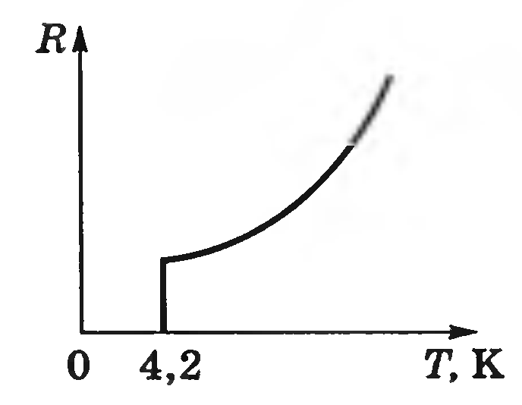
Надпровідність
Камерлінг-Оннес – опір ртуті при 4 К падав до нуля
Властивості:
  Струм існує довго навіть без джерела
  Неможливо намагнітити
  Магнітне поле руйнує надпровідність

Slide 6

Провідність електролітів
Електроліти – розчини (розплави) електролітів, лугів, солей
Електролітична дисоціація на іони – розпад речовини на іони під дією молекул розчинника
Зворотній процес до дисоціації – молізація (рекомбінація)

Slide 7
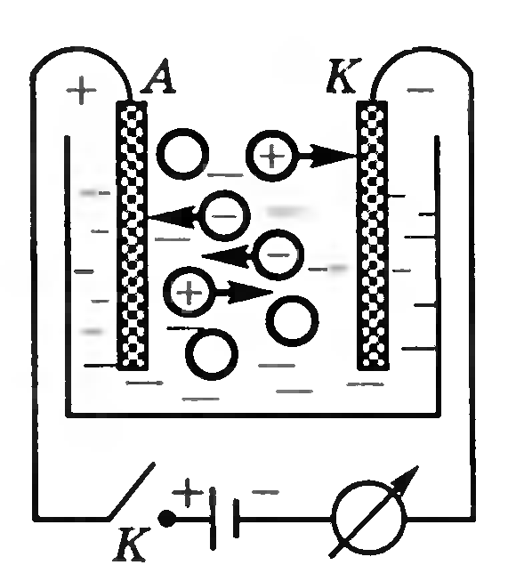
Провідність електролітів
Катод – негативно заряджений електрод
Анод – позитивно заряджений електрод;
Аніони і катіони.

Slide 8
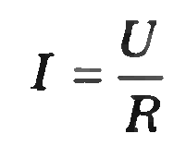
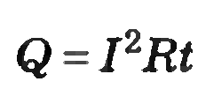
Провідність електролітів
Носіями електричного струму в електролітах є позитивно та негативно заряджені іони. Протікання струму супроводжується перенесенням речовини (окислювально-відновлювальні реакції)

Slide 9
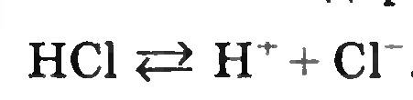



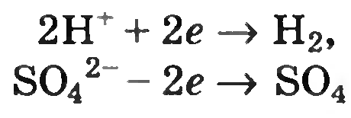




Закон електролізу. (Закон Фарадея )

Slide 10

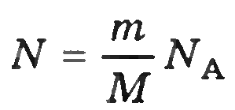
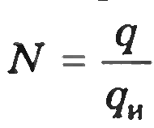
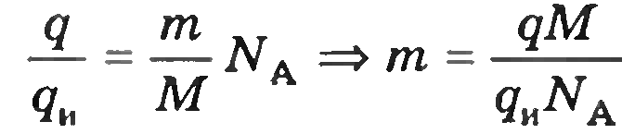
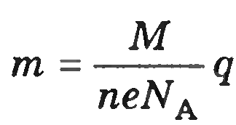


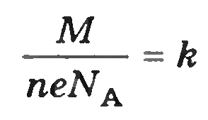
Закон Фарадея

Slide 11
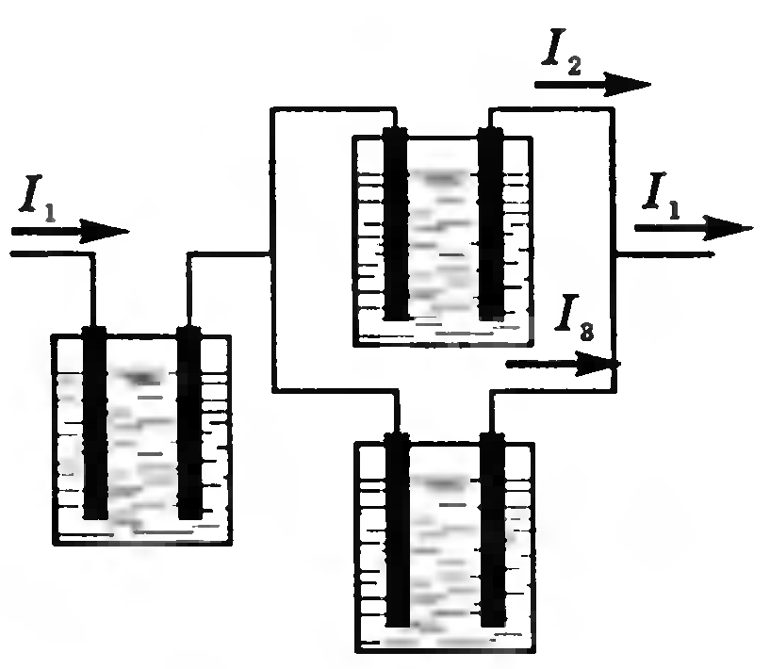

Закон Фарадея
Маса речовини, що виділяється при електролізі на електроді прямо пропорційна величині заряду,що пройшов через електроліт

Slide 12
Застосування електролізу
Очищення або рафінування металів
Електрометалургія – видобуток металів з руди
Гальваностегія – покриття металу іншим металом
Гальванопластика – виготовлення металічних форм (шаблонів)

Slide 13
Домашнє завдання
Опрацюйте підсумки 1 розділу ,що на сторінці 54 підручника
Виконайте завдання для самоперевірки, вибираючи посильні для себе задачі Підготуйтеся до контрольної роботи, що буде на наступному уроці

